Slide 1
Муниципальное дошкольное образовательное учреждение
«Детский сад «Ромашка»
Посёлок Первомайский
«Люблю берёзку русскую»
Познавательно-исследовательский проект
2016 г
Подготовила Комарова Елена Геннадьевна

Slide 2
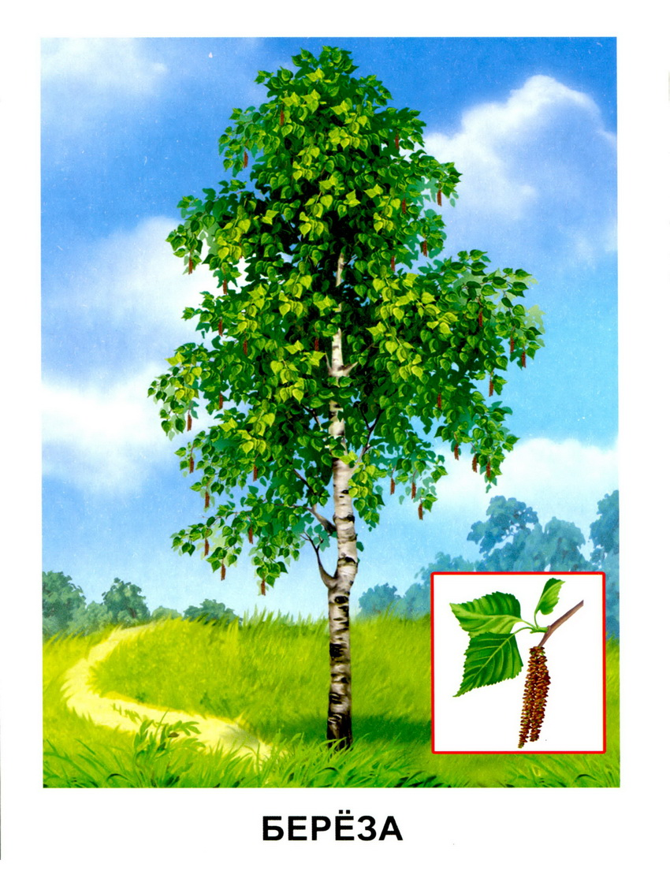

Slide 3
Цель проекта
Показать детям красоту природы, научить замечать изменения, которые происходят в разные времена года, донести до детей мысль: «Только мы (люди) можем помочь ей», научить бережно относиться к деревьям.

Slide 4
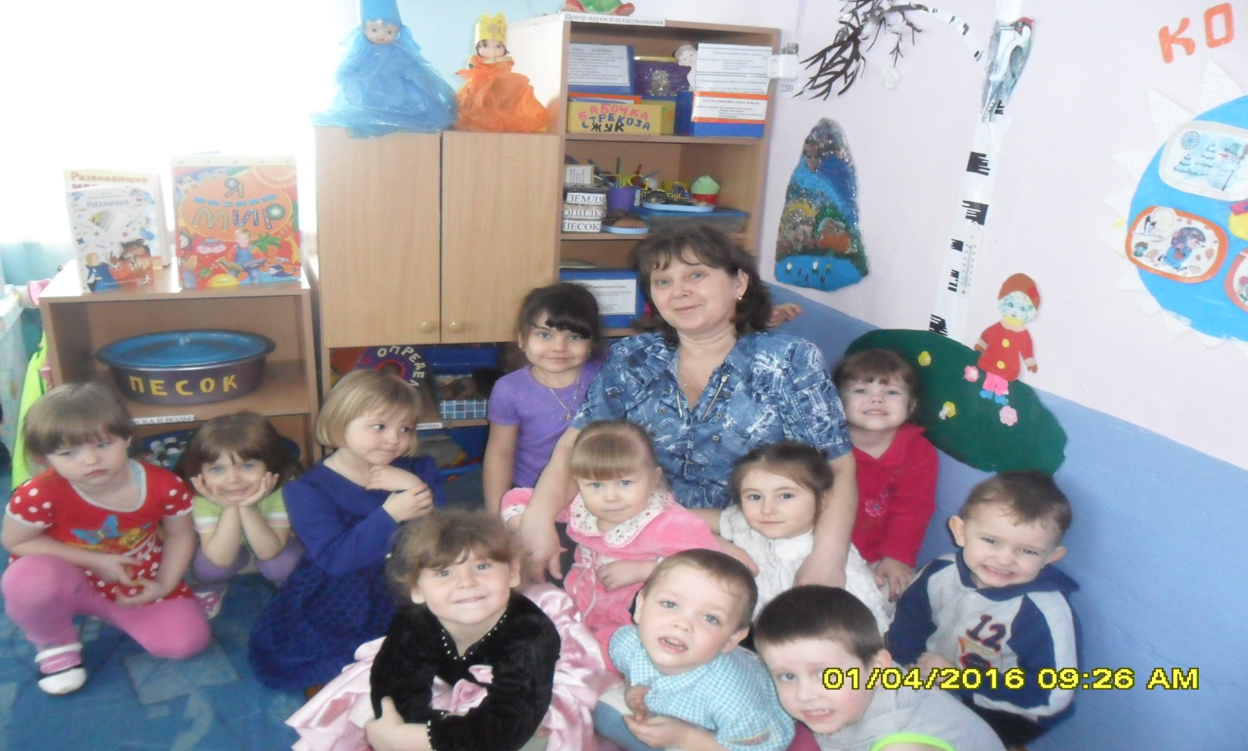
Тип проекта: познавательно-исследовательский.
Участники проекта: педагог группы, дети и их родители.
Продолжительность проекта: долгосрочный (в течение года).

Slide 5
Этапы проекта
I этап. Подготовительный: работа педагога.
2 этап. Практический: деятельность педагога с детьми.
3-й – обобщающий(заключительный): обобщение результатов работы в самой различной форме.

Slide 6
Актуальность проекта
В наше время экологическое воспитание дошкольников самая главная проблема. Если детям не объяснить, не научить их любить и уважать природу то в будущем они будут безразличны к ней. Каждый ребенок должен знать, что если мы не будем бережно относиться к природе нас ждет экологический кризис. Мы- люди, должны помогать природе. Дети должны знать, что вырубка лесов, загрязнение воздуха, уничтожение редких растений, пожары лесов, ведут нашу планету к экологическому кризису. В этом проекте хочется научит детей увидеть красоту природы, узнать в чем польза деревьев (в данном случаи дерева березы), рассказать о красавице русских лесов, как ее воспевают в песнях, пишут о ней стихи. Наблюдать за березой в разное время года.

Slide 7
Цель: показать красоту природы, научить замечать изменения, которые происходят в разные времена года, донести до детей мысль: «Только мы (люди) можем помочь ей», научить бережно относиться к деревьям.
Объект: берёзы, растущие на территории детского сада
Гипотеза: Предположим, что если мы сумеем донести до детей важность охранять, любить, уважать и переживать за природу, мы внесем огромный вклад в нашу экологию.

Slide 8
Выход проекта
НОД: Познавательное развитие «Люблю березку русскую»
Прогулка: Наблюдение за березой.
Экскурсия по территории детского сада.
Составление паспорта березы.
Художественное творчество «Золотая березка» (изобразительная деятельность)
Коллективная работа: «Весенняя березка»(аппликация с дорисовкой)
Фотоальбом: «Детки у березки».
«Березка своими руками» (семейные поделки).
Презентация: «Люблю березку русскую».

Slide 9
Предполагаемый результат
Дети научатся узнавать берёзу среди других деревьев.
Получат первичные представления о берёзе-русской красавице, символе России.
У детей появится желание наблюдать и ухаживать за берёзой в разное время года.

Slide 10
Методы работы
Рассматривание березы в разное время года.
Проведение дидактических игр «Подбери листочек», «Найди березу».
Экскурсия к березе на участке детского сада (познакомить с деревом).
Показать детям презентацию- дать простейшие знания о березе.
Труд – сбор веток вокруг березы - учить наводить порядок возле любимого дерева, за которым мы будем в дальнейшем ухаживать и наблюдать.
Чтение стихов о березе — познакомить детей с творчеством поэтов, которые писали о березе, как они ее воспевали, с какой нежностью о ней писали, как ласково ее называли.
Рассматривание картин с изображением березы — показать всю красоту березы: осенью, зимой, весной и летом.
Коллективная аппликация: «Весенняя березка» из салфеток – научить детей творчески изображать весеннюю березку, показать какая она красивая весной, учить детей работать вместе, помогать своим товарищам, вызвать эмоциональный отклик.
Рисование «Золотая берёзка»
Работа с родителями: Фотовыставка: «Детки у березки»

Slide 11

«Люблю березку русскую» фотоотчёт

Slide 12
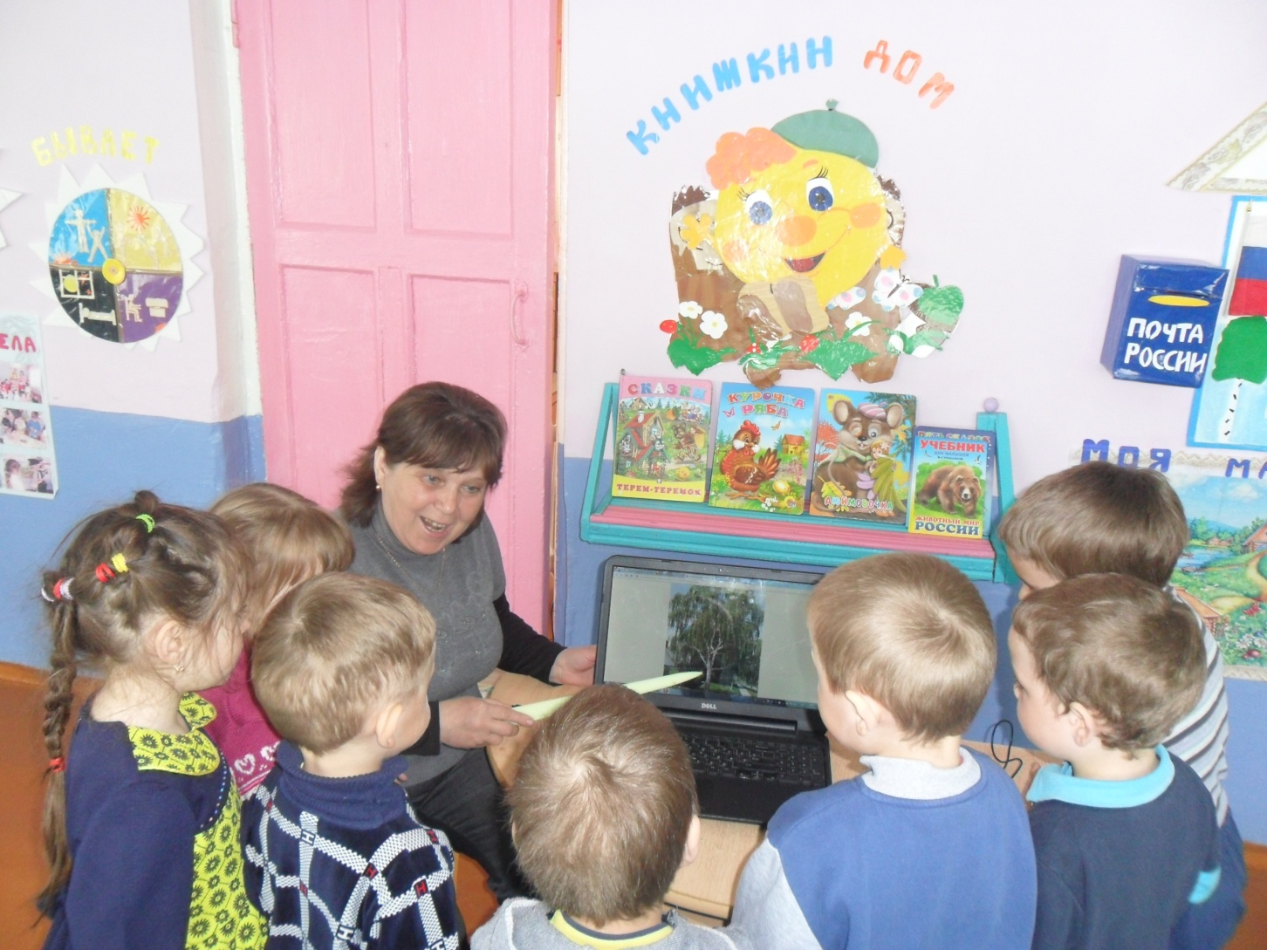
НОД: Познавательное развитие «Люблю березку русскую»

Slide 13
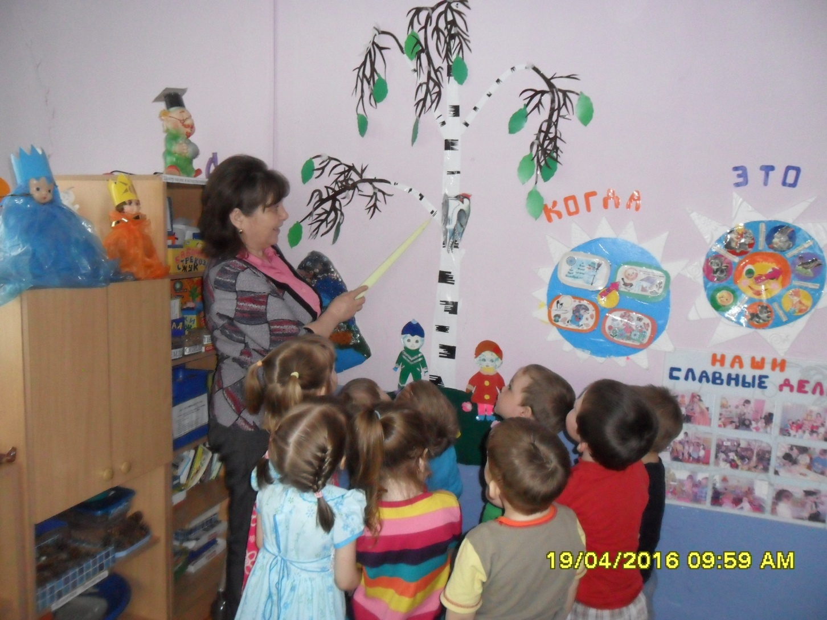
Беседа у макета берёзы

Slide 14
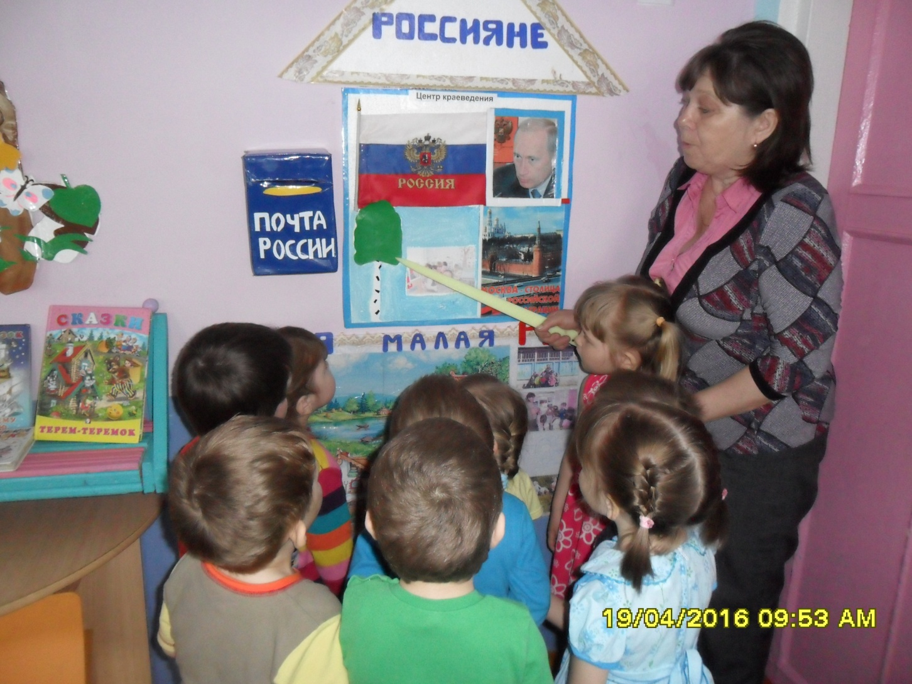
Берёза-символ России

Slide 15
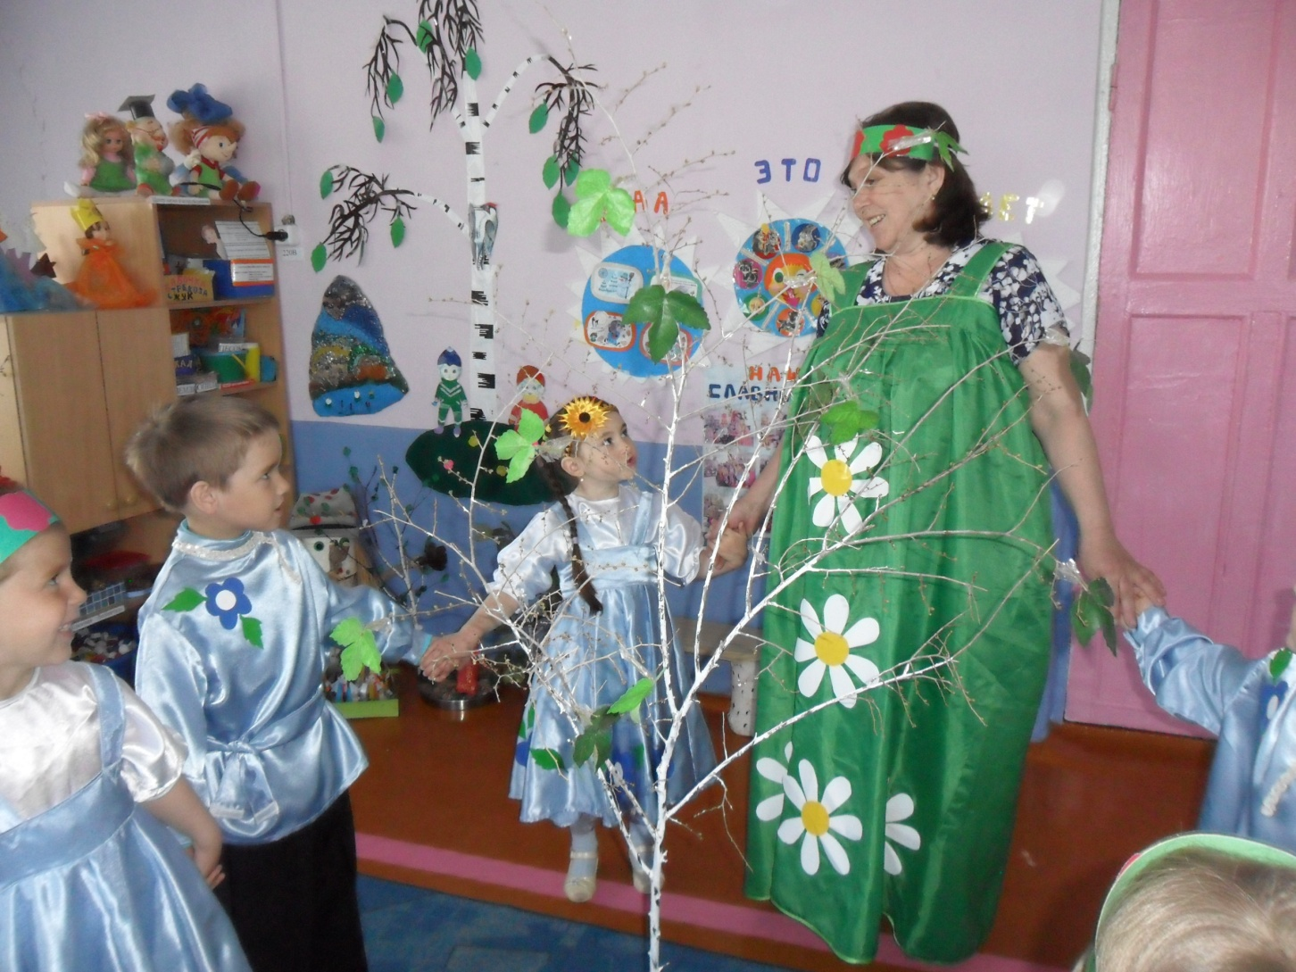
Мы вокруг берёзки встанем в хоровод

Slide 16
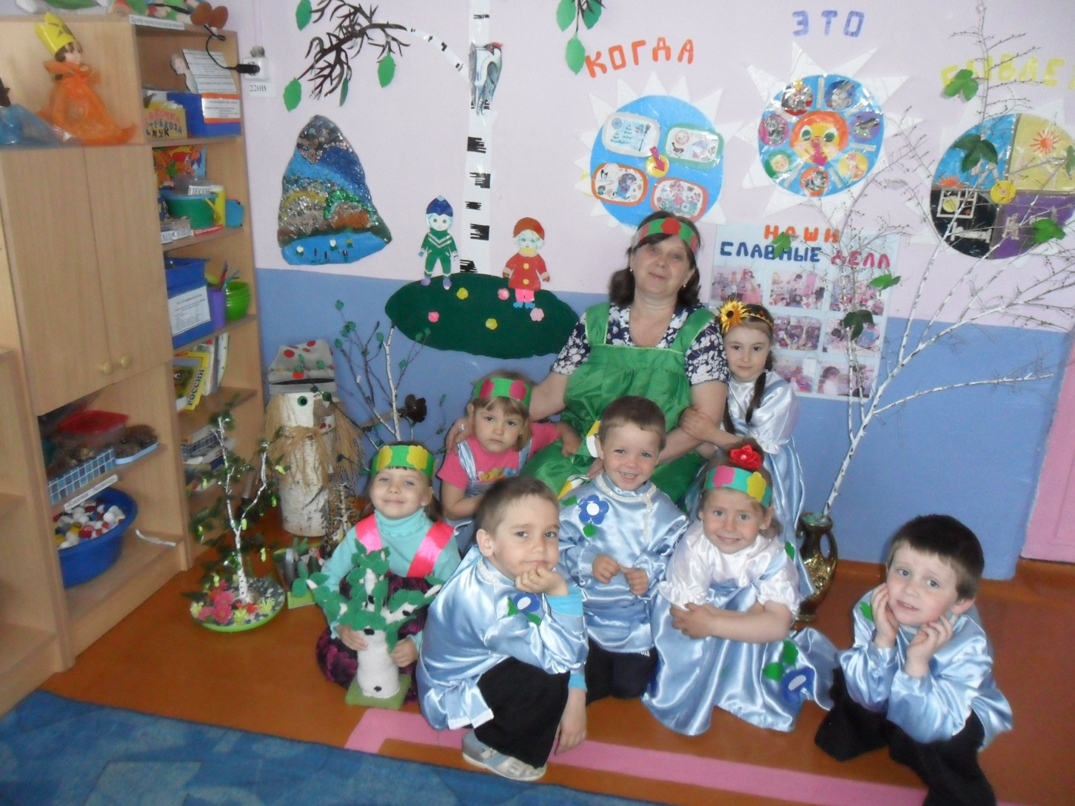
Посидим в тишине

Slide 17
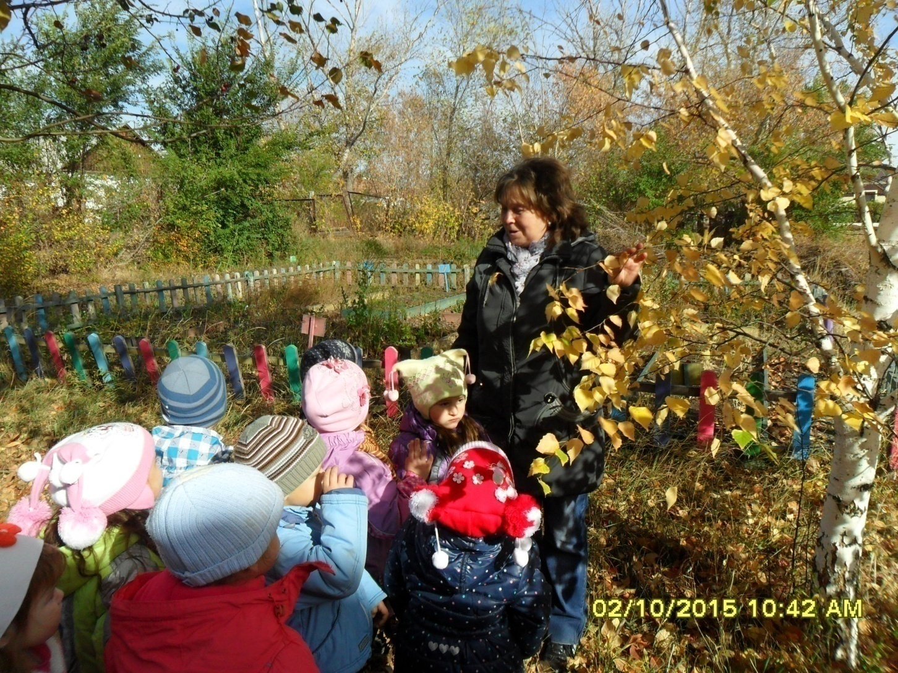
Прогулка: Наблюдение за березой: осень

Slide 18
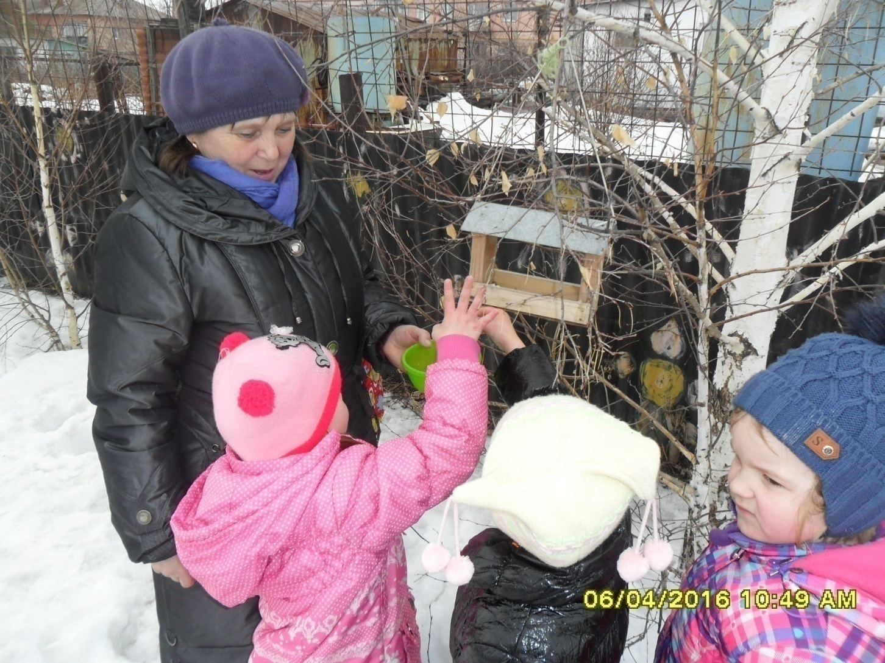
Зимой кормим птиц-друзей берёзы

Slide 19
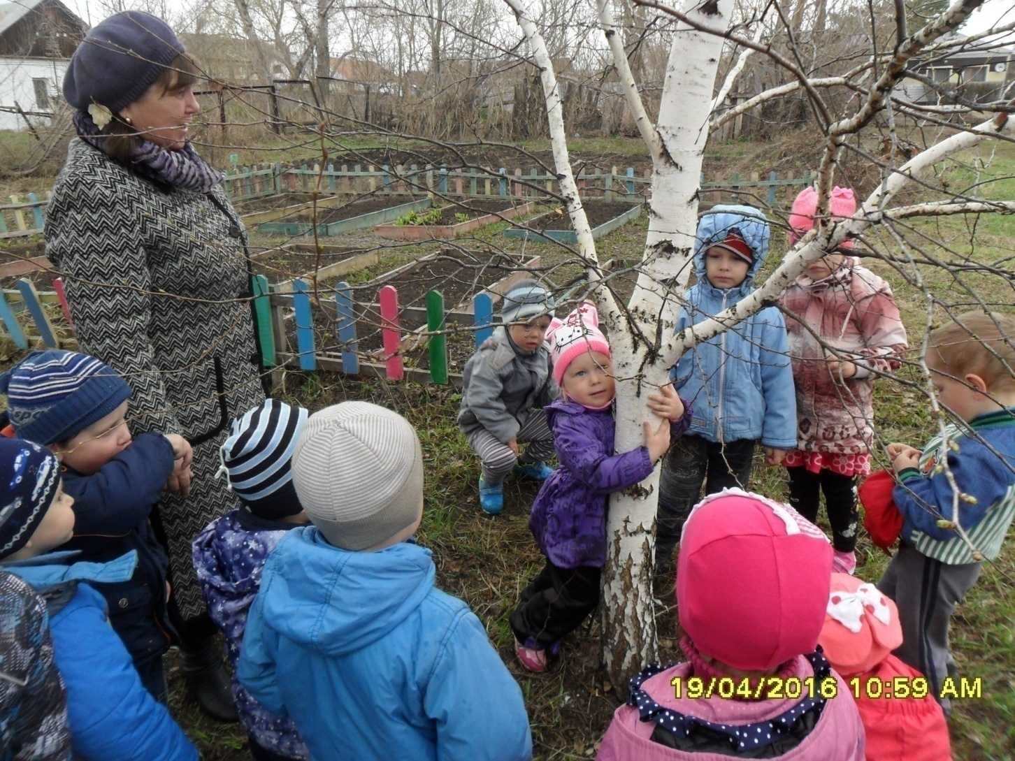
Весеннюю берёзку мы тоже любим

Slide 20
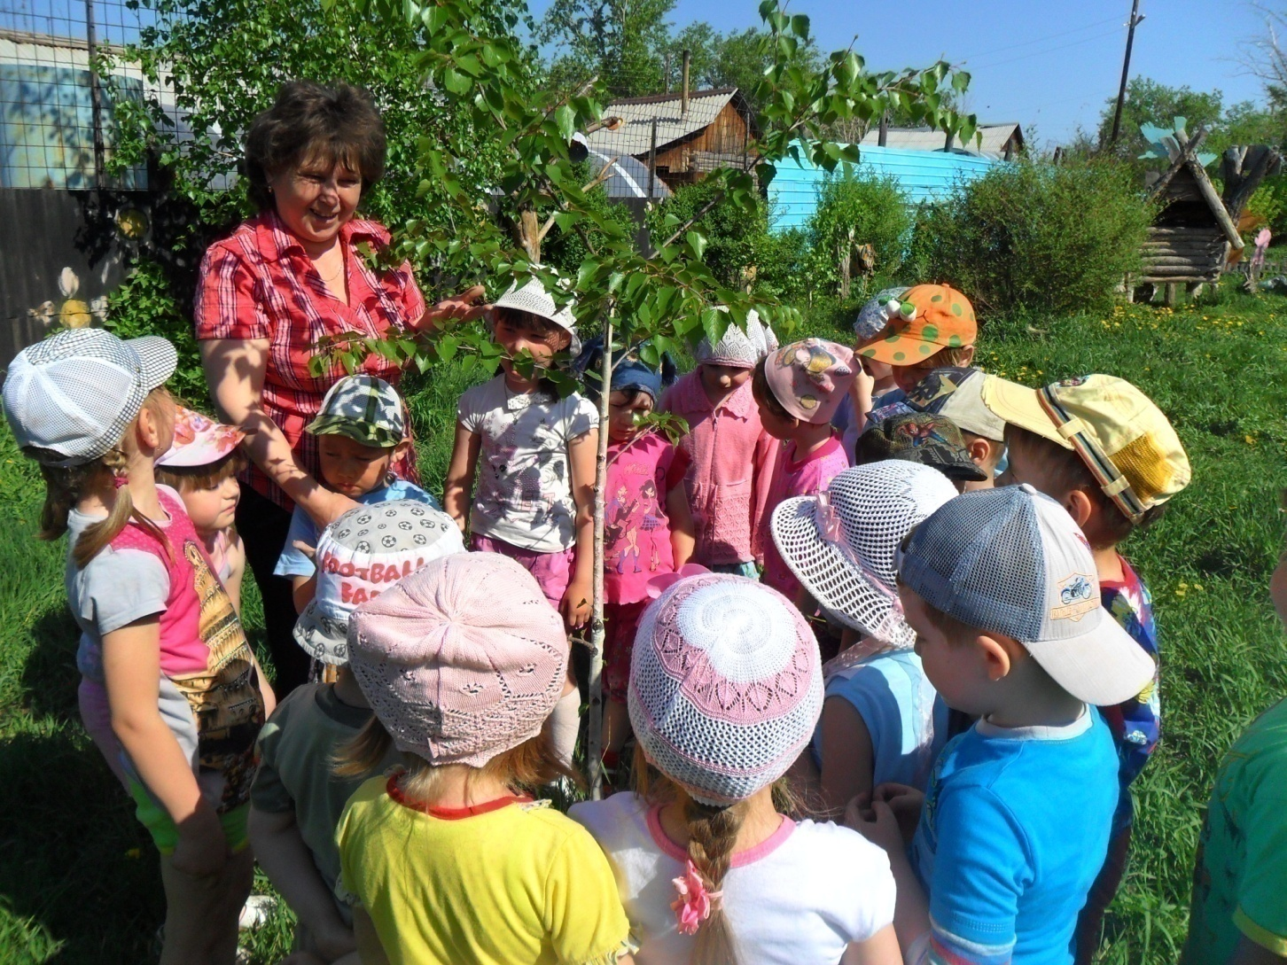
Вот и лето пришло

Slide 21
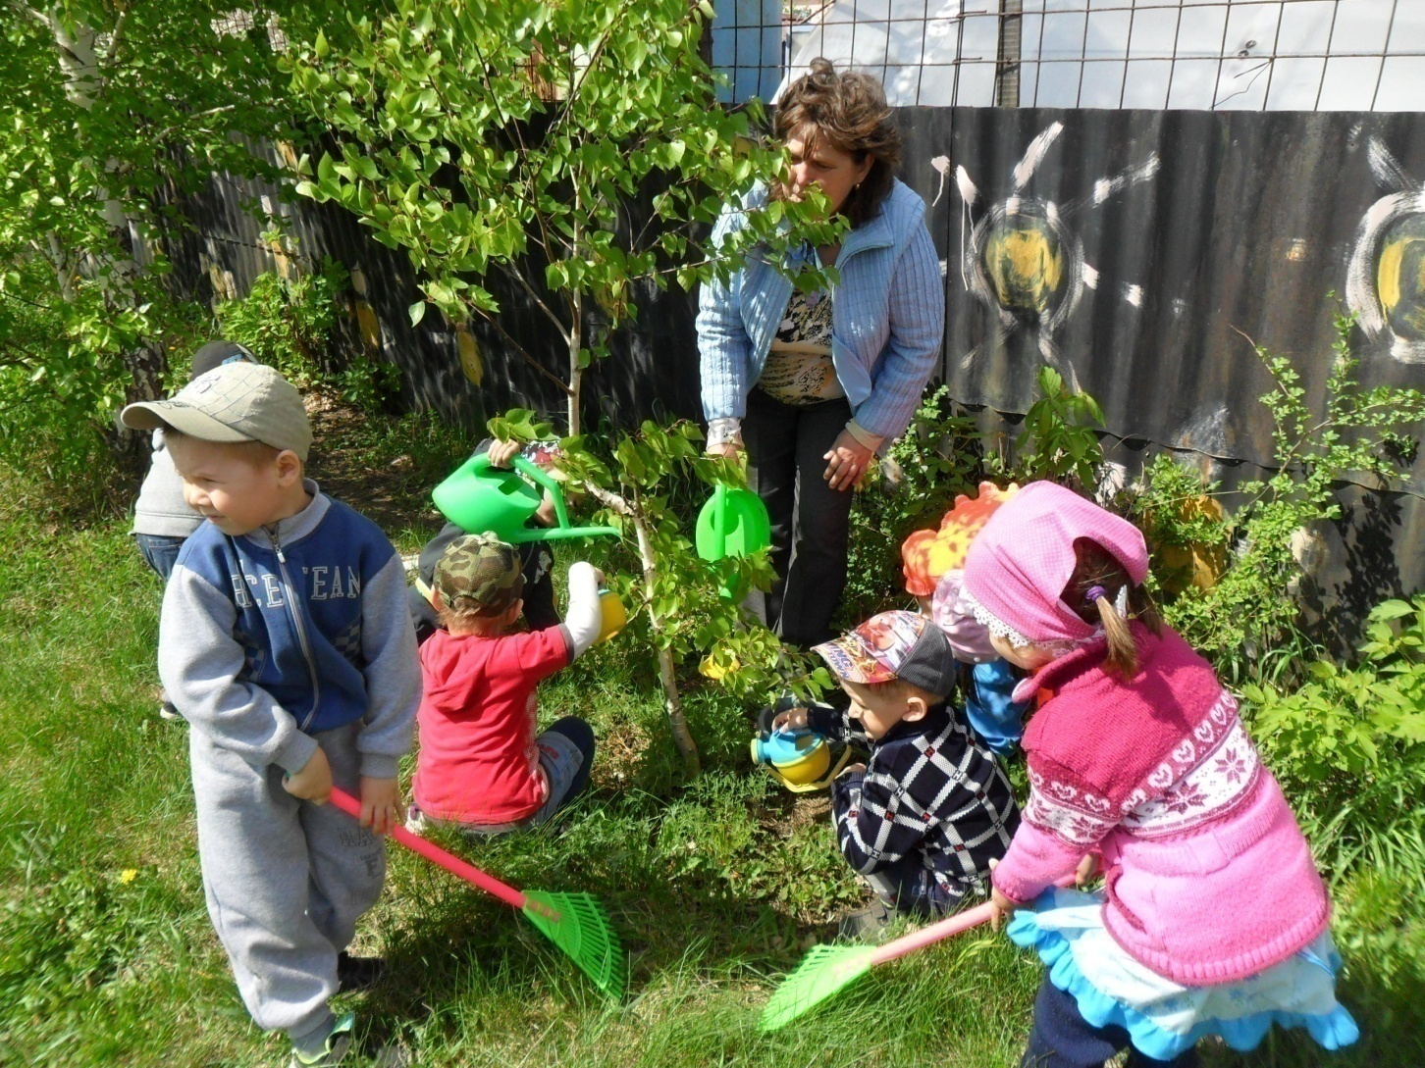
Ухаживаем за берёзкой

Slide 22
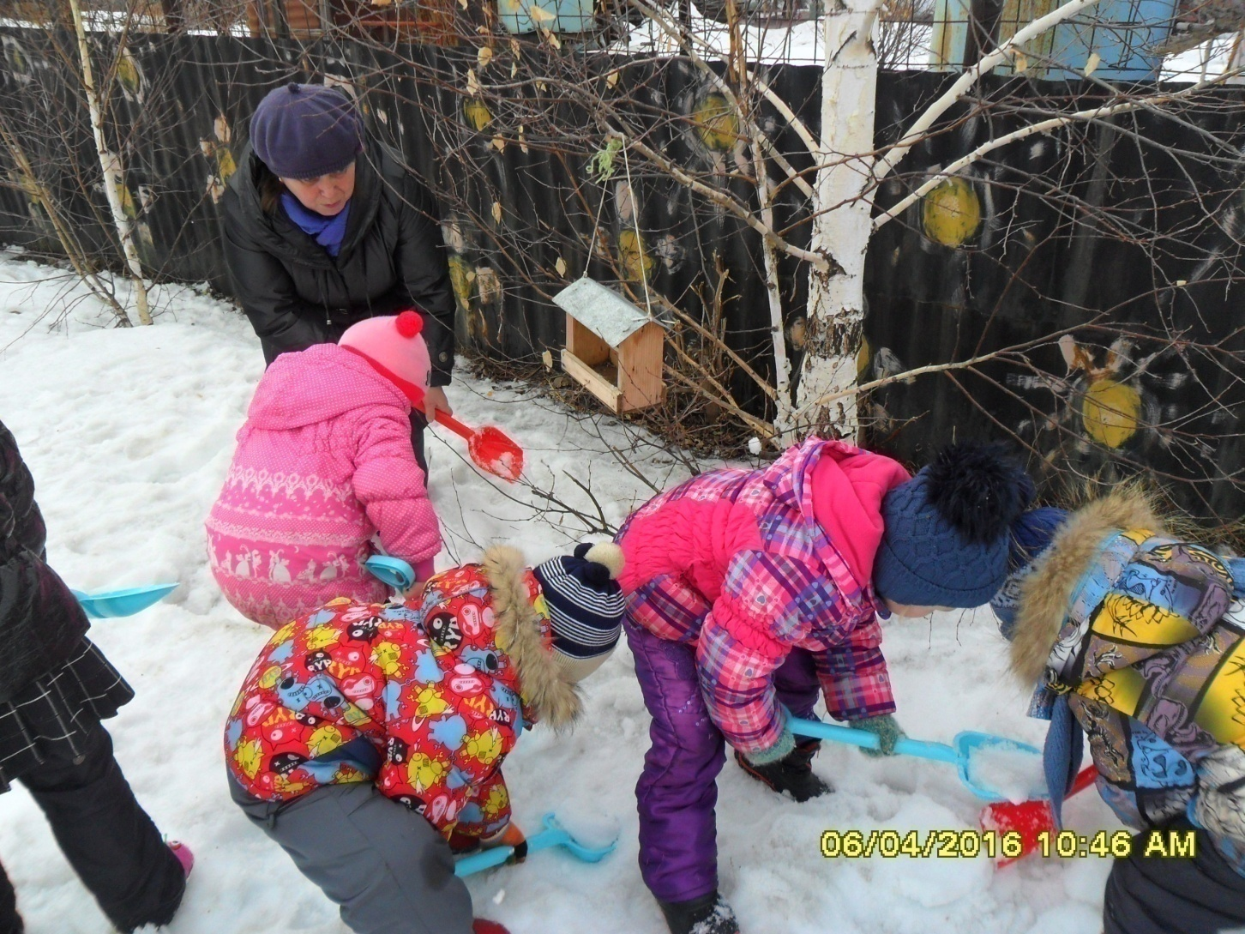
Прикроем снегом корешки берёзки

Slide 23
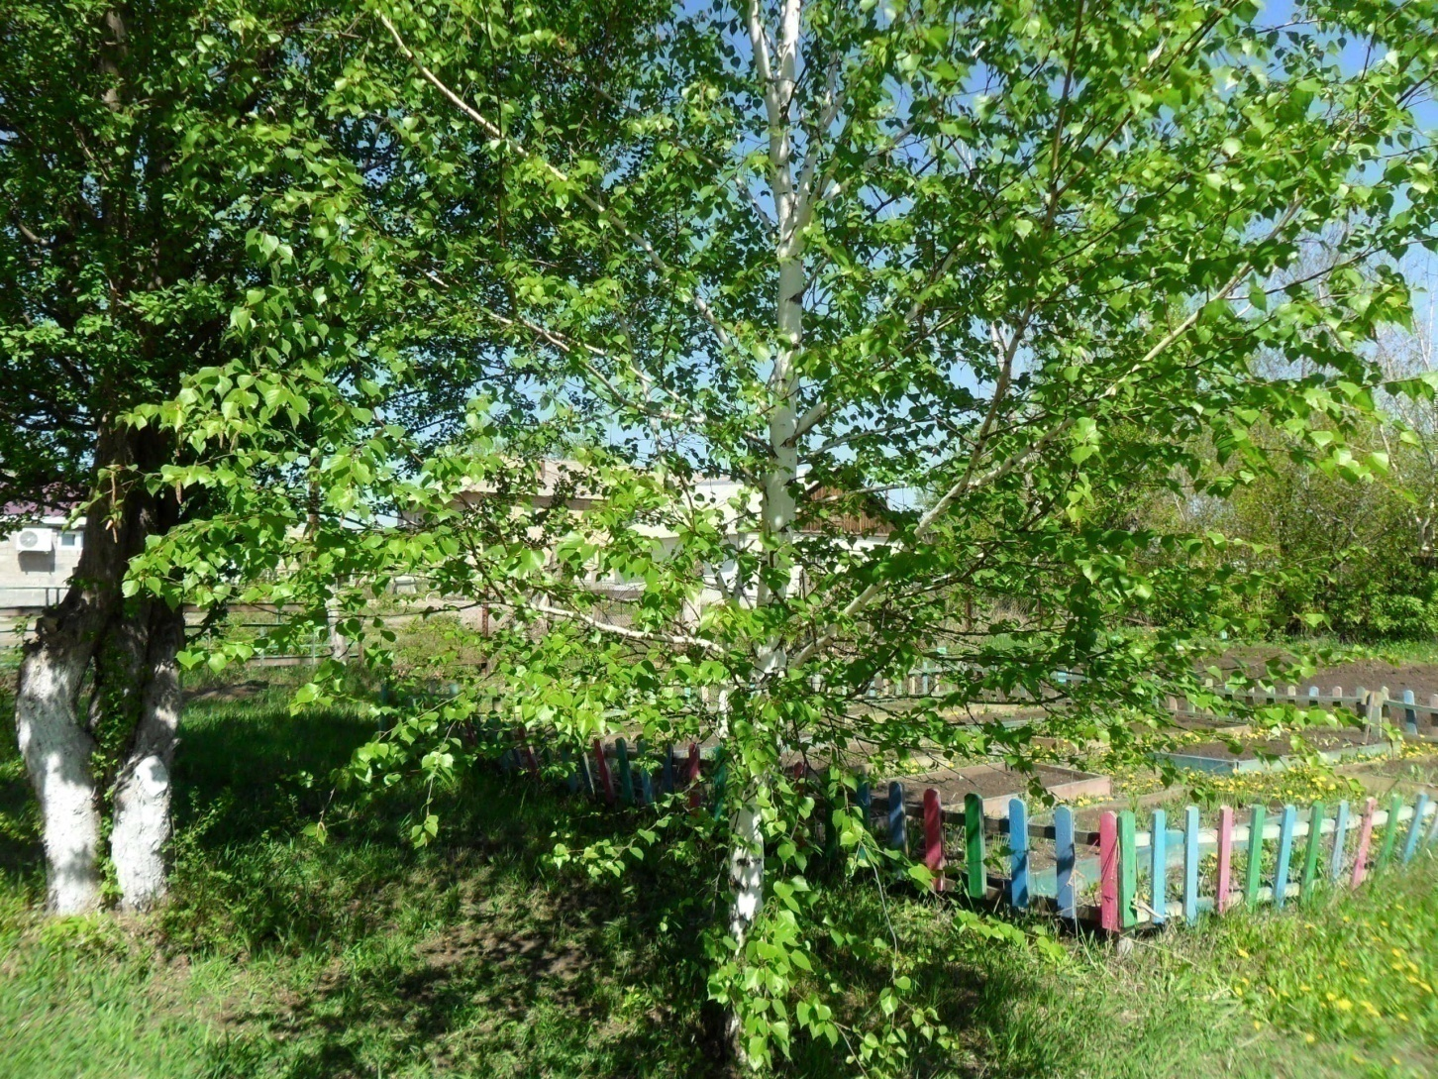
Паспорт берёзы

Slide 24
Паспорт
Название дерева Берёза
Место “прописки” (название города или района, улицы и т. п.): ___МДОУ «Детский сад «Ромашка» посёлок Первомайский, улица Комсомольская, д 5
Краткое описание места, где растет дерево ; территория спортивного участка, «Поляна Сказок».Здесь же растут сосны, берёзки. Место открытое, солнечное._
Примерный возраст 5 лет
Окружность ствола на высоте 1 метра (с) 20 см
Примерная высота дерева 2,5 м
На какой высоте дерево начинает ветвится 120см
Ширина кроны 2м
Состояние почвы вокруг дерева в радиусе около 1,5 – 2 м от ствола:
почва рыхлая покрыта травой
Состояние дерева в момент заполнения карточки (отметь нужное, поставив “галочку”):
Отличное +
Хорошее
Удовлетворенное
Неудовлетворенное

Slide 25
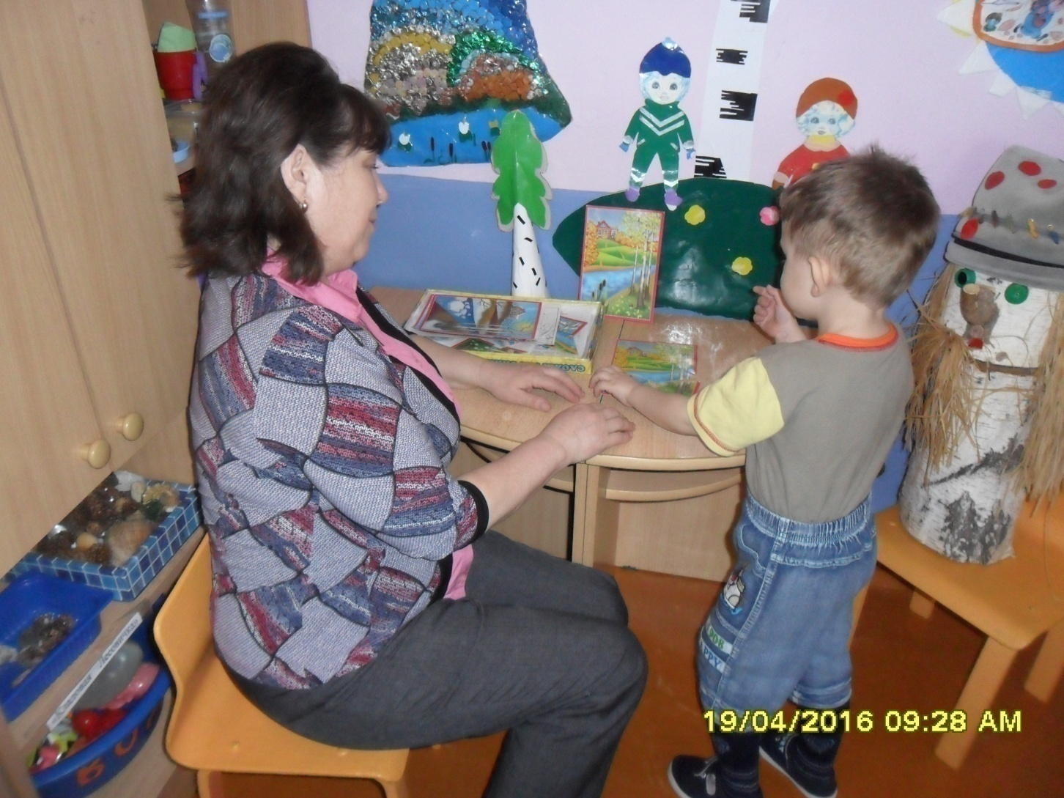
Проведение дидактических игр «Подбери листочек», «Найди березу».

Slide 26
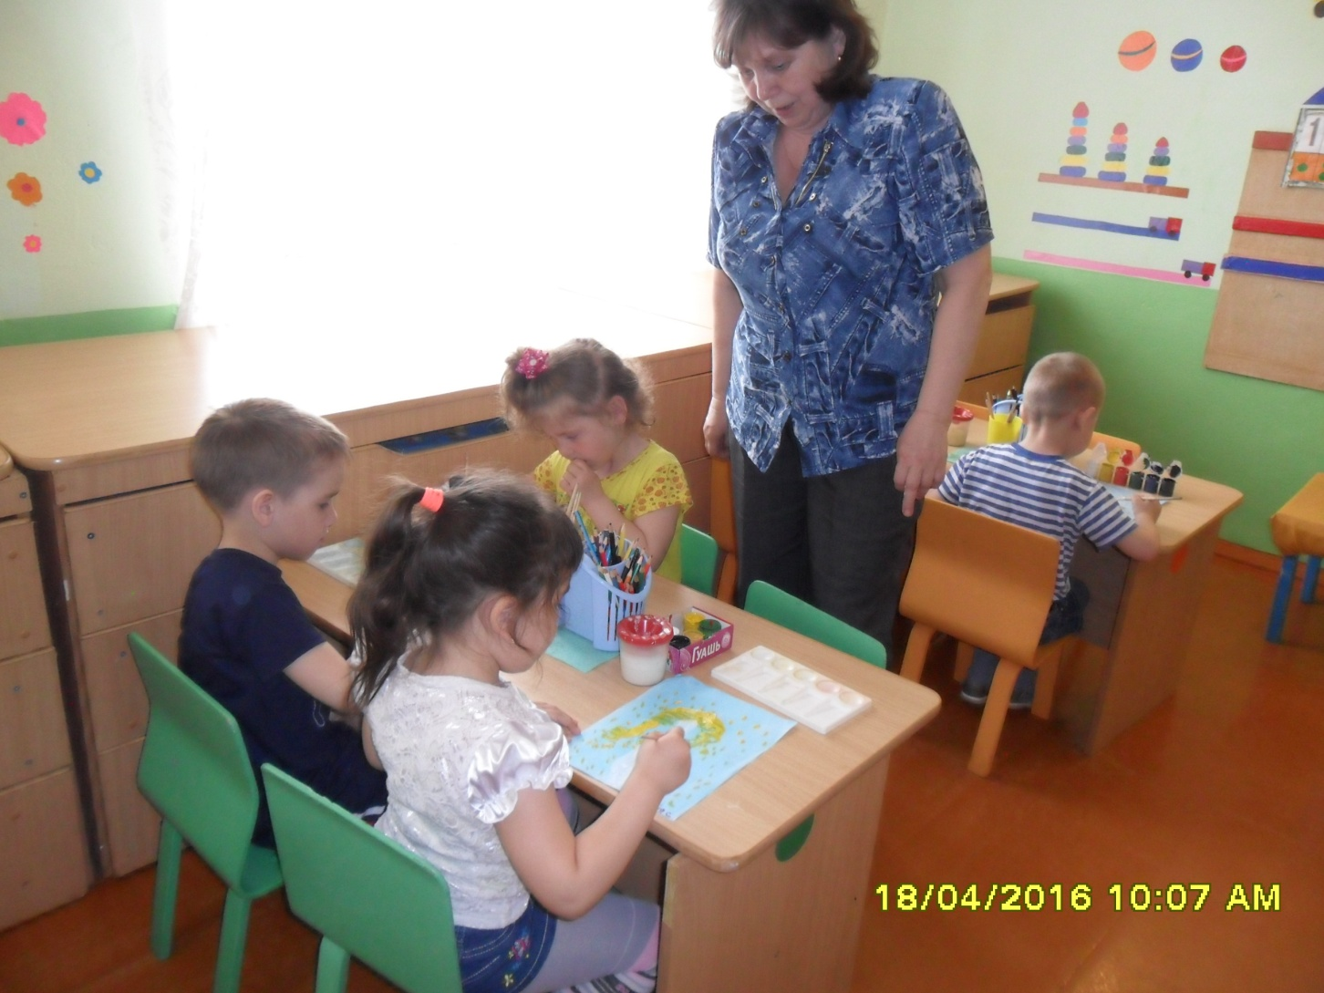
Художественное творчество «Золотая березка» (рисование)

Slide 27
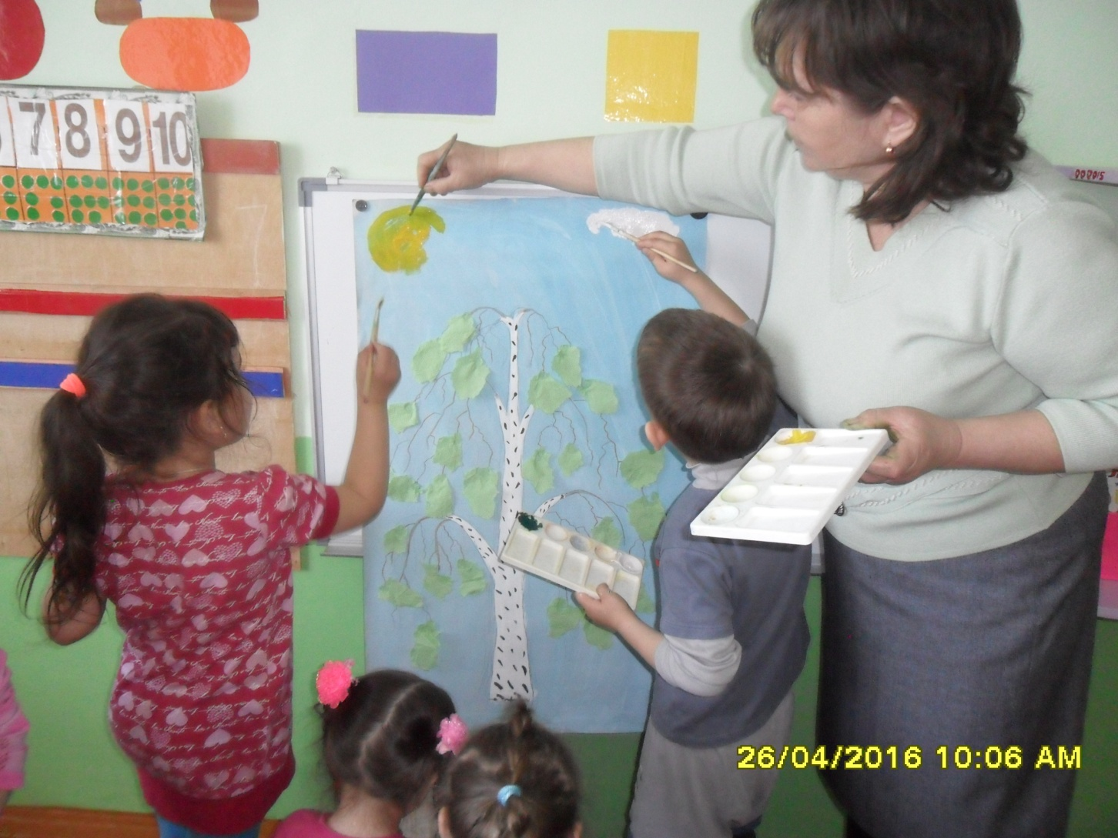
Дорисовка

Slide 28
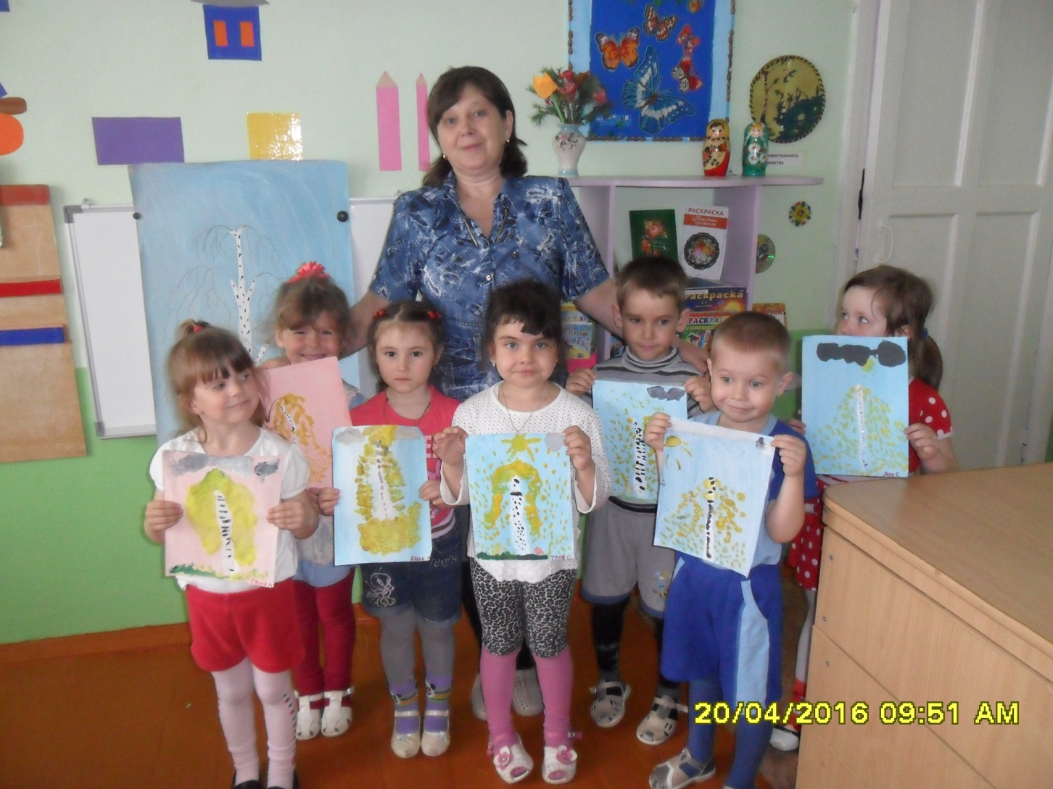
Мы -художники

Slide 29
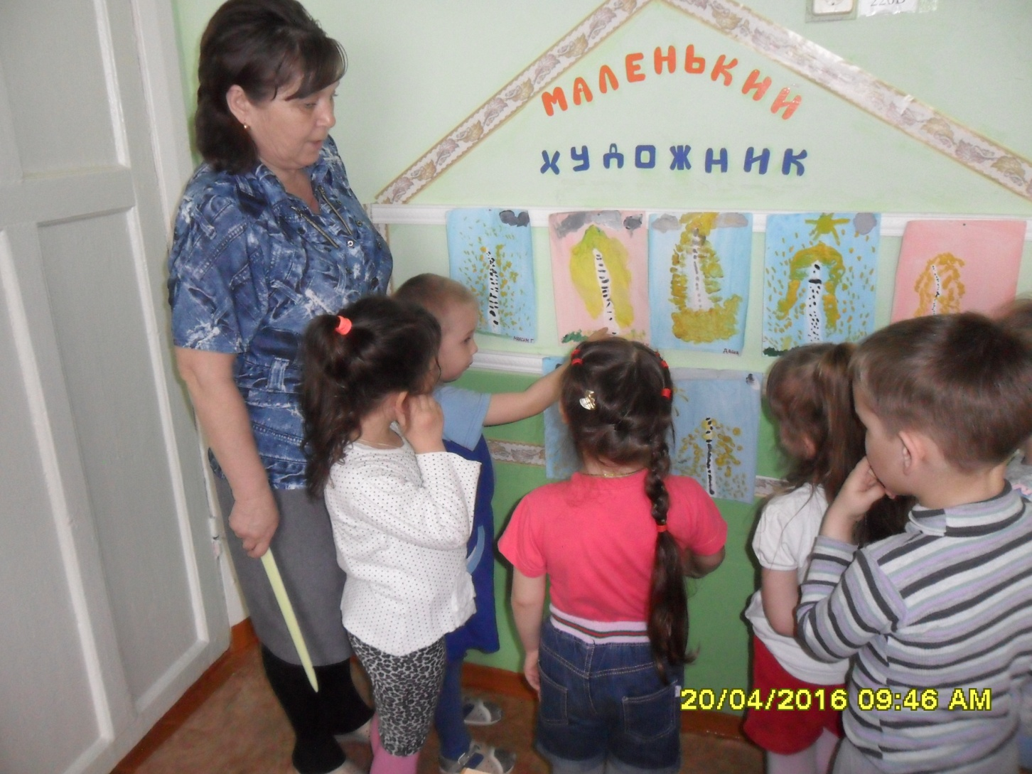
Художественное творчество «Золотая березка» (рисование)

Slide 30
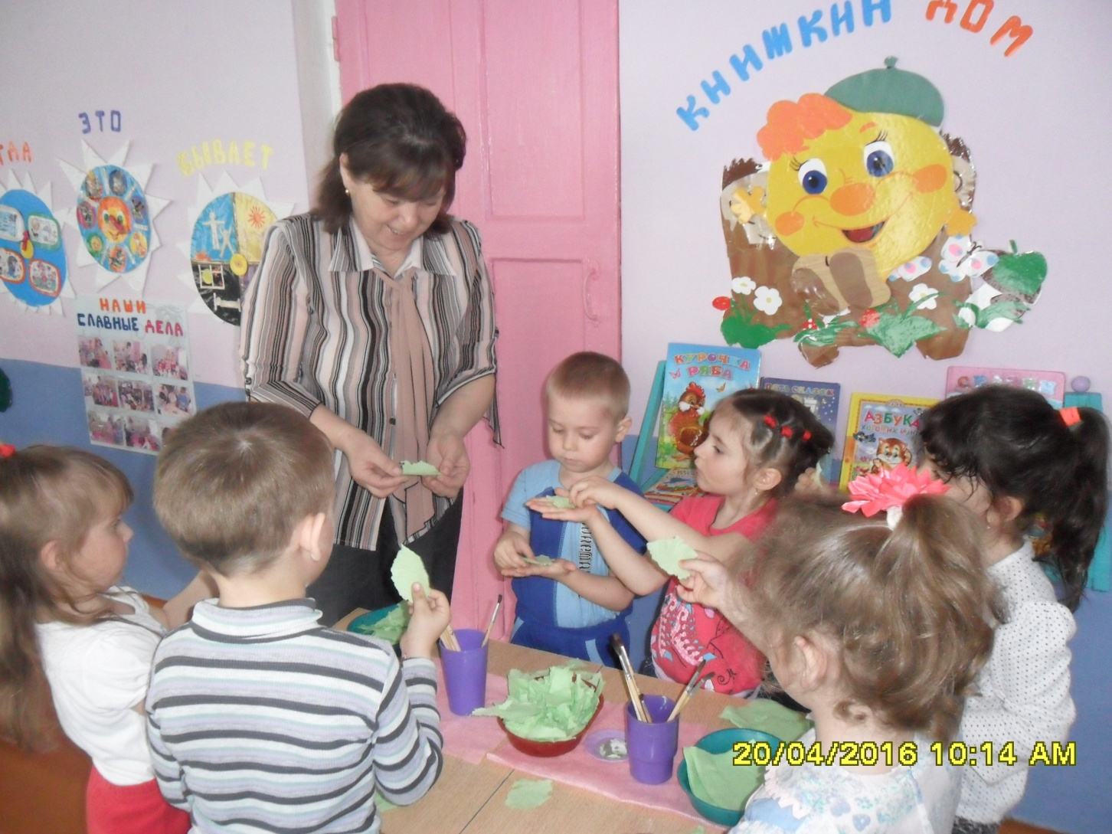
Коллективная аппликация: «Весенняя березка» из салфеток

Slide 31
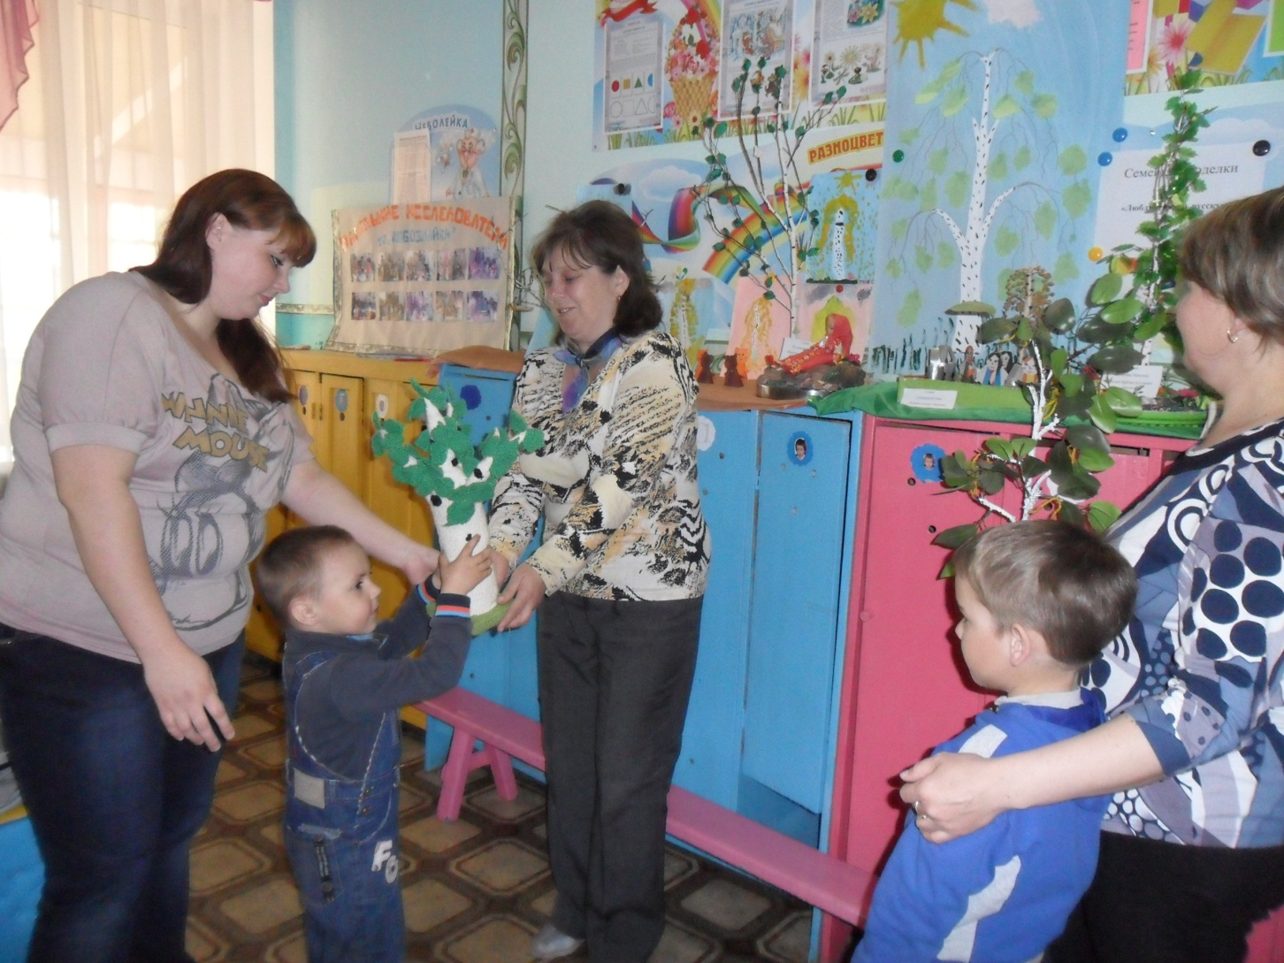
Березка своими руками (семейные поделки).

Slide 32
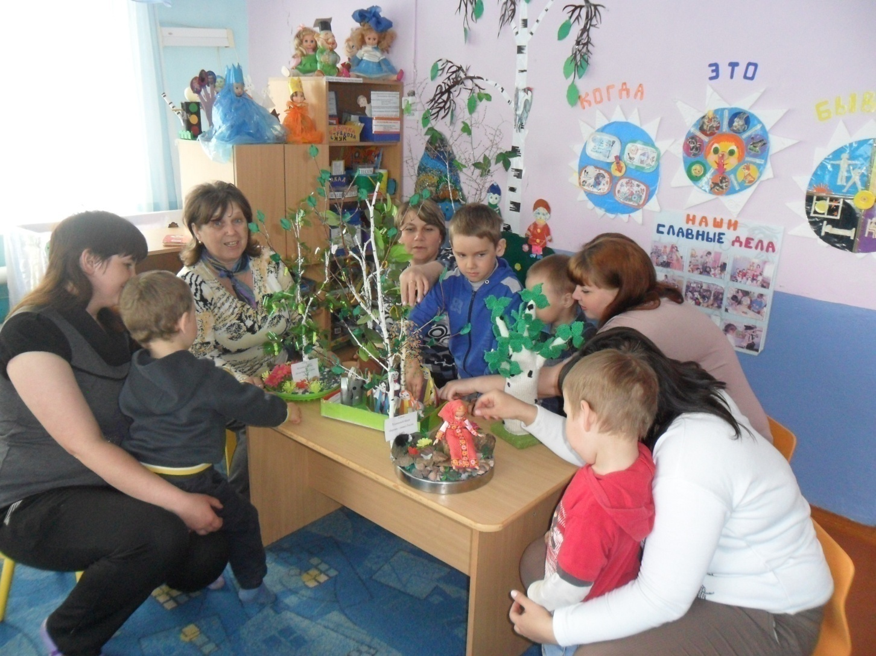
Мастер-класс для увлечённых родителей

Slide 33
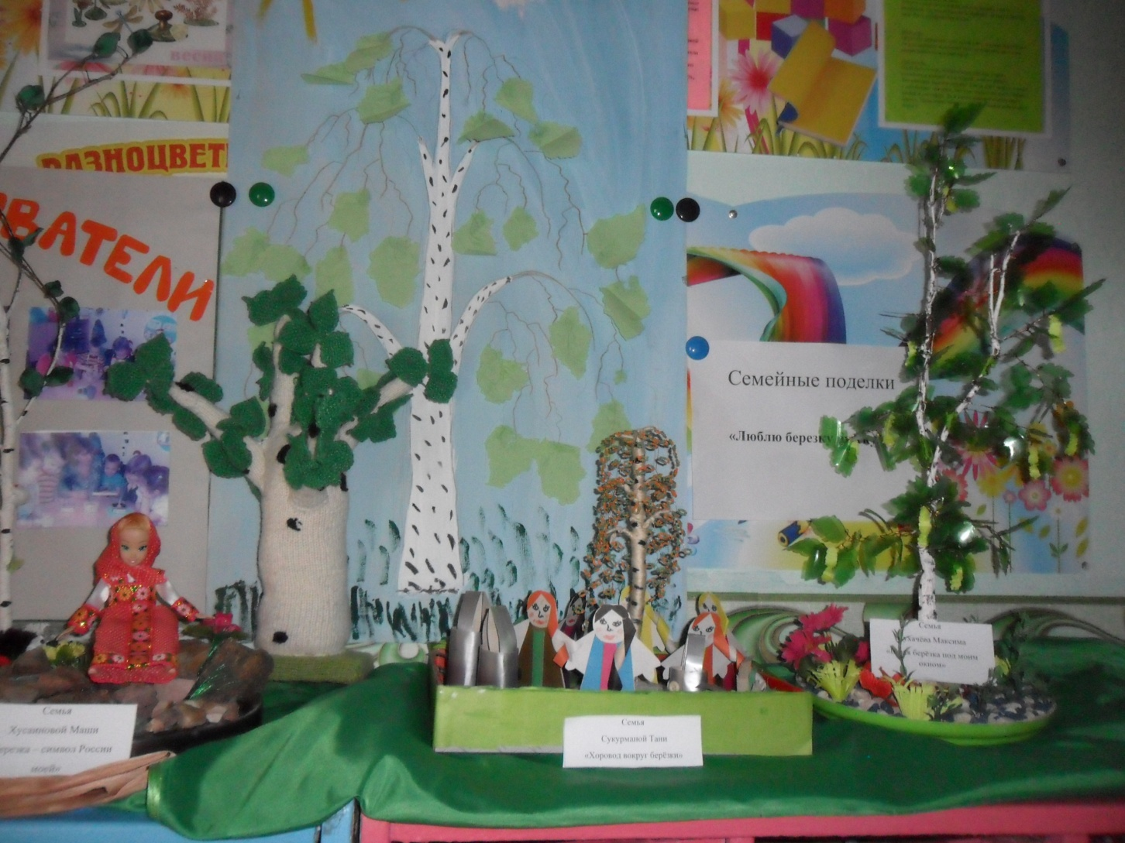
Наши поделки

Slide 34
Вывод
Дети научились узнавать берёзу среди других деревьев.
Получили первичные представления о берёзе-русской красавице, символе России.
У детей появилось желание наблюдать и ухаживать за берёзой в разное время года.

Slide 35
Конечный результат: фотовыставка «Люблю берёзку русскую»

Slide 36
Литература
Соломенникова О.А «Ознакомление с природой в детском саду»
Кобзева Т.Г. «Организация деятельности детей на прогулке»

Slide 37

Спасибо за внимание!

